Slide 1
Nastavna cjelina/tema: DRUGI SVJETSKI RAT
Nastanak Federalne Države Hrvatske

Slide 2
Osnivanje AVNOJ-a i ZAVNOH-a
Nakon dvije godine ratovanja partizani su uspostavili nadzor nad velikim dijelom teritorija
U Bihaću je u studenome 1942. godine osnovano Antifašističko vijeće narodnog oslobođenja Jugoslavije (AVNOJ) → najviše predstavničko tijelo naroda u Jugoslaviji
U skladu s programom stvaranja federativne Jugoslavije, osnovana su vrhovna politička tijela za pojedine narode i zemlje
U lipnju 1943. godine osnovano Zemaljsko antifašističko vijeće narodnog oslobođenja Hrvatske (ZAVNOH) → najviše političko i predstavničko tijelo partizanske vlasti u Hrvatskoj

Slide 3
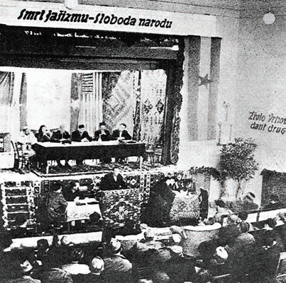
Prvo zasjedanje AVNOJ-a održano je 26. i 27. studenoga 1942. u Bihaću.

Slide 4
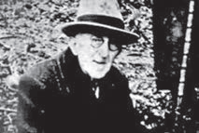
Pjesnik Vladimir Nazor pridružio (slika gore) se partizanima u svojoj 66. godini života. Godine 1943. izabran je za predsjednika najvišeg predstavničkog tijela vlasti koje su partizani osnovali u Hrvatskoj, ZAVNOH-a.

Slide 5
Povijesni izvor
„Čl. 1. proglašuju se ništetnim svi ugovori, paktovi i konvencije, koje su razne velikosrpske vlade sklopile s Italijom…
Čl. 2. Proglašuju se ništetnim svi ugovori, paktovi i konvencije, sklopljene između izdajnika hrvatskog naroda Pavelića i talijanske vlade…
Čl. 3. Svi spomenuti hrvatski krajevi, tj. Istra, Rijeka, Zadar, anektirani dijelovi Hrvatskog primorja, Gorskog kotara, Dalmacije i svi jadranski otoci (uključivši ovamo i Lastovo, Cres, Lošinj i druge) priključuju se matici zemlji – Hrvatskoj, a preko nje novoj demokratskoj, bratskoj zajednici naroda Jugoslavije, za koju se naši narodi bore.
Smrt fašizmu – sloboda narodu!
20. rujna 1943. Zemaljsko Antifašističko Vijeće Narodnog Oslobođenja Hrvatske“
Koji su ugovori poništeni ovom odlukom?

Slide 6
Federalna Država Hrvatska
Na drugom zasjedanju AVNOJ-a, u Jajcu 1943. godine, donesen niz važnih odluka
AVNOJ proglašen zakonodavnim tijelom, osnovana privremena vlada na čelu s Titom, kralju zabranjen povratak u zemlje te je osnovana Demokratska Federativna Jugoslavija (DFJ)
Na trećem zasjedanju ZAVNOH-a u Topuskom proglašena Federalna Država Hrvatska kao dio DFJ

Slide 7
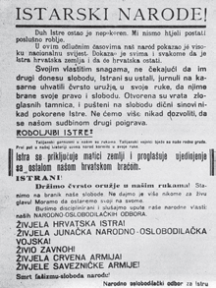
Proglas o sjedinjenju Istre s Hrvatskom od 13. rujna 1943. godine.

Slide 8
Hrvatska seljačka stranka
Partizani su aktivno radili da pridobe članove HSS-a za pokret
S jačanjem partizanskog pokreta dio se pristaša HSS-a pridružio partizanima
HSS- su prihvatili antifašističku borbu, ali su se u tijelima vlasti zauzimali za jugoslavensku državu u kojoj će postojati više stranaka, privatno vlasništvo i slobodno poduzetništvo

Slide 9
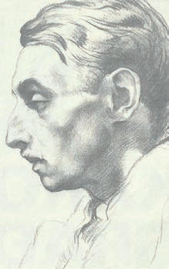
Najistaknutiji među njima bio je Božidar Magovac (1908. – 1955.), političar i publicist.
Partizani su mu omogućili da objavljuje list Slobodni dom.
Nadali su se da će time privući velik broj seljaka u partizanski pokret
Božidar Magovac 1943. se pridružio partizanima

Slide 10
Zbjegovi
Žene, djeca i starci su bježali za vrijeme rata, odlazili u druga mjesta ili se sklanjali po šumama
Svoje je domove napustilo više stotina tisuća ljudi
Nakon kapitulacije Italije područje Dalmacije zauzeli su Nijemci koji su terorizirali lokalno stanovništvo
Broj izbjeglica je porastao te su partizani organizirali prebacivanje zbjegova na otok Vis
S otoka Visa dogovoru sa saveznicima izbjeglice se prebačene u južnu Italiju i prihvatne logore u Egiptu

Slide 11
PONOVIMO
Što je AVNOJ?
Što je ZAVNOH?
Koje su važne odluke donesene na drugom zasjedanju AVNOJ-a u studenom 1943. godine?
Kada je osnovana Demokratska Federativna Jugoslavija?
Zašto je partizanima bilo važno privući pristaše HSS-a?
Tko je Božidar Magovac?
Što su zbjegovi?

Slide 12
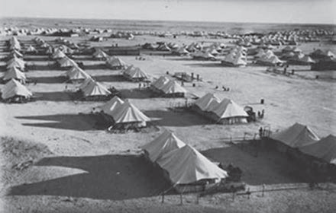
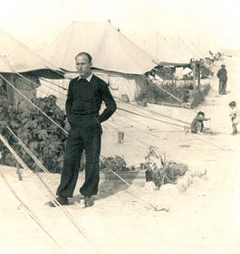
U velikom prihvatnom logoru El Shatt u Egiptu, u pustinji Sinajskog poluotoka, bilo je smješteno oko 28000 izbjeglica i ranjenika iz Hrvatske od 1944. do 1946.
Što misliš, kako je bilo živjeti u zbjegovima?

